Slide 1
2. Kỹ thuật chuyền bóng cao tay chính diện (đối với nam)
Phát bóng chuyền cao tay là cách phát bóng ghi điểm trực tiếp tốt nhất khi chơi bóng chuyền và nó phù hợp với những người có trình độ kỹ thuật khá trở lên.
Gồm có 4 giai đoạn chính:
Chuẩn bị
Kỹ thuật tung bóng
kỹ thuật vung tay đánh bóng
Kết thúc

Slide 2
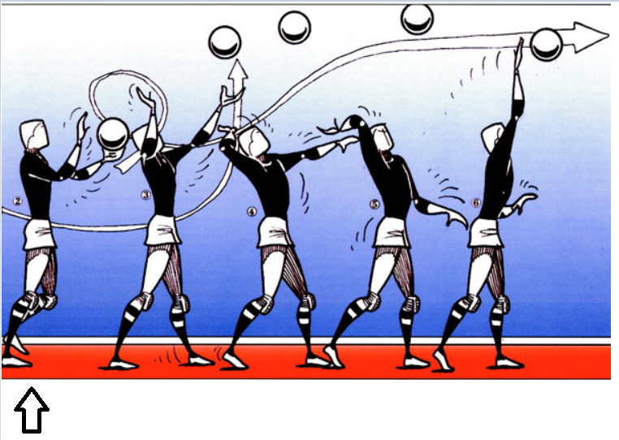
Chuẩn bị
Đứng mặt quay về phía lưới, chân trái đứng trước, chân phải đứng sau; hai chân cách nhau một bước chân. Mũi chân thẳng góc với đường biên ngang. Để trọng lượng cơ thể dồn đều lên cả hai chân.
Cầm bóng bằng tay trái và phát bóng tay phải.

Slide 3
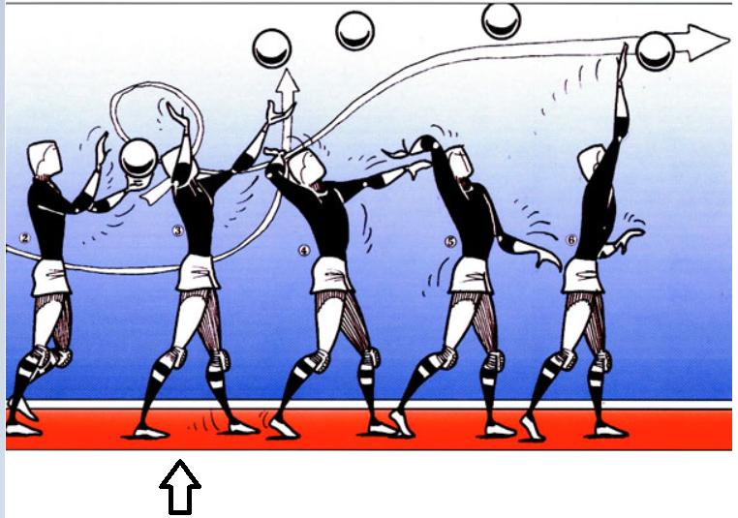
Động tác tung bóng
Tay trái cầm quả bóng chuyền đưa lên ngang tầm mặt thì tung bóng lên cao ở trước mặt và độ cao tung lên cao hơn đầu từ 80-100cm.
Tung bóng thẳng lên trên nhưng hơi chếch sang tay đánh bóng (bên phải) một chút.
Khi thực hiện động tác tung bóng người tập phát cũng có thể hơi khuỵu gối để hạ thấp trọng tâm, sau đó ươn thẳng hai chân lên kết hợp với động tác tung bóng nhịp nhàng.
Lưu ý, cần phải tung bóng với độ cao đạt chuẩn và bóng tung ở trước mặt.

Slide 4
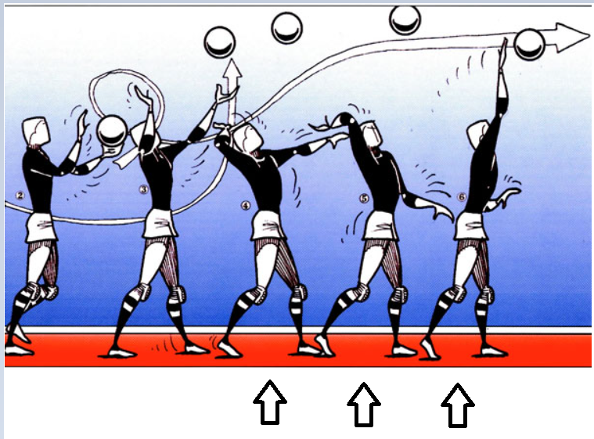
Vung tay đánh bóng
Khi tay trái tung trái bóng chuyền lên cao, tay phải đồng thời co lại và chuyển động từ trước, sau đó lên cao và ra sau.
Thời điểm trái bóng từ trên rơi xuống tới ngang tầm tay thì giơ thẳng tay phải, để bàn tay mở, các ngón chụm tự nhiên đánh mạnh vào phía sau, phần dưới tâm của bóng.

Slide 5
Kết thúc
Sau khi phát bóng đi, thân người và tay cần tiếp tục chuyển động theo hướng bóng đi, sau đó mới hạ tay xuống theo đường vòng cung.
Nếu ngập người hoặc hạ tay quá sớm thì quả bóng sẽ dễ chạm lưới và nếu bạn không gập người thì bóng sẽ rất dễ bay ra ngoài sân.

